Slide 1
Twitter Bot
מגיש: לירן זלצברג
ת.ז : 305631731

Slide 2
תיאור כללי:
הבוט עובד על גבי שרת NodeJS
הבוט משתמש בספריית ה-'twit’ לצורך אינטרגציה עם Twitter:
var Twit = require("twit");
var T = new ...
קישורים למקורות עזר:
https://github.com/ttezel/twit
https://dev.twitter.com/rest/reference/get/search/tweets

Slide 3
הוראות:
הbot יתחיל לעבוד לאחר הרצת הקובץ Bot.js בשרת הNodejs
דרך הטרמינל.
כדאי שהbot יוכל לגשת ולקבל גישה לממשק של הTwitter, היה עליי לייצור חשבון Twitter ולרשום את ה-Ouath הייחודי לחשבון שלי בקוד.
var T = new Twit({
consumer_key: 'Po3DWu3cYIKwg87PxenXSUVUV',
consumer_secret: 'l9gzzygNvfqP0Z71XUZSokAkD4rNrmFsjqzjwFl7kI4W3lHItZ',
access_token: '821820867839721472-E0UoMc4ryOXK5QpP4Rbgb9WGw2ESSnB',
access_token_secret: 'hfmu7M5Awy2kWRIZgclubMd7CJBU1aOefbij2aKxcuCUm',
});

Slide 4
הסבר:
לאחר ההרצה של הבוט, יש לקבוע שני פרמטרים לבוט:
ההאשטג שהוא יחפש.
המלל שאותו הבוט יוסיף בכל פעם שיעשה retweet.
המשתנים הבאים אחראים על החזקת מידע זה:
// hashtag
var qry ="#sportupdate";
//response text comment.
var botComment = "Amazing! great tweet! ";

Slide 5
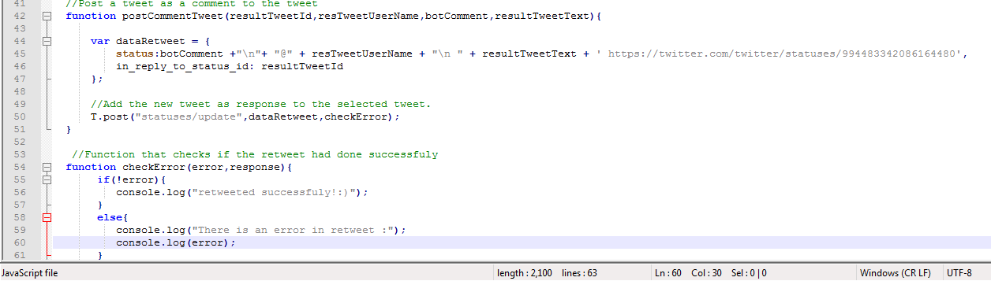
הסבר:
כאשר הבוט מתחיל לעבוד, הוא יחפש ציוצים לפי ההאשטג שהכנסנו , לאחר מכן ישתמש בפונקצייה post על מנת ל"הגיב" לציוץ שמצאנו – תוכן הציוץ : מלל תגובה("Amazing! great tweet! ") + מלל הציוץ המקורי + שם המשתמש שצייץ + GIF.

Slide 6
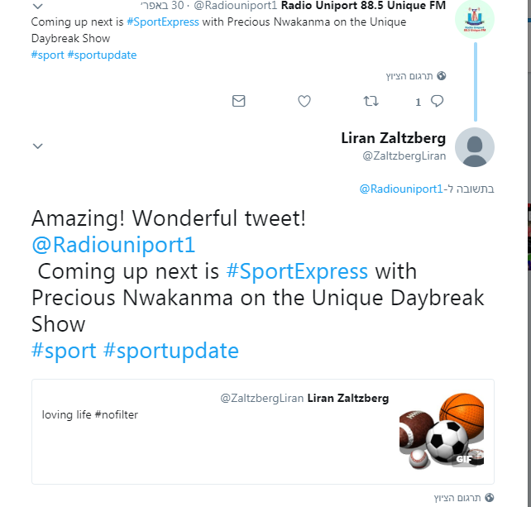
דוגמא להרצה:

